Slide 1

Vegheaţi, fiţi tari în credinţă, fiţi oameni, întăriţi-vă! Tot ce faceţi să fie făcut cu dragoste!

Slide 2
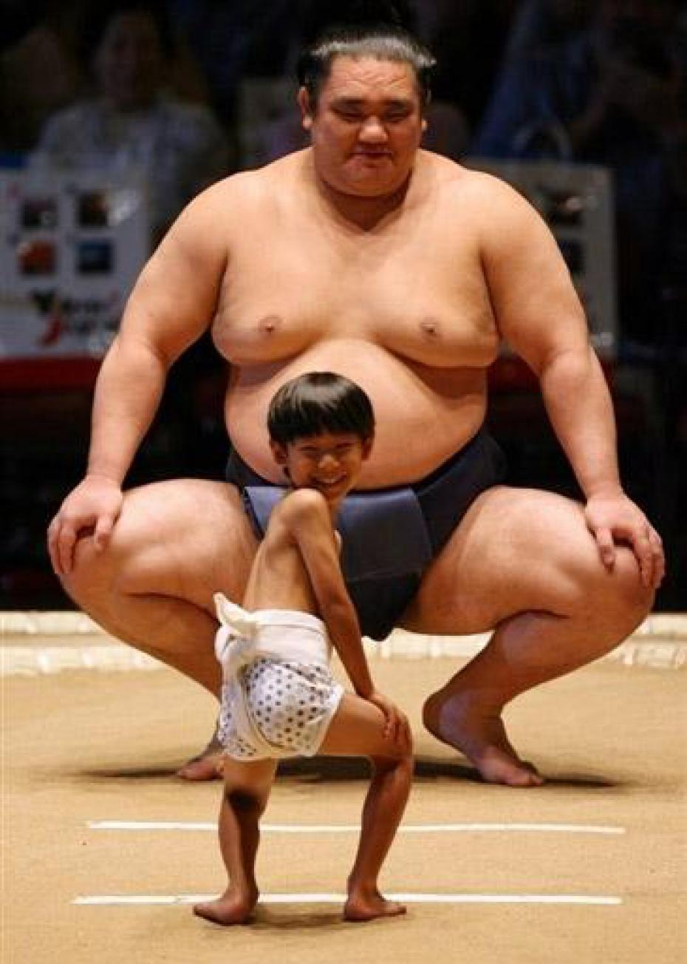

Slide 3
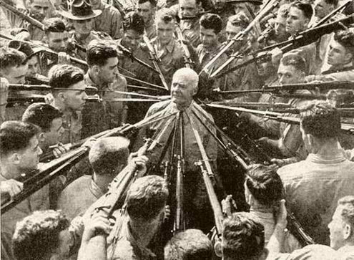

Slide 4
un război continuu,
dincolo de imaginație
„să nu cadă în dispreț și în cursa diavolului”
    „să nu lăsăm pe Satana să aibă un câştig de la noi [să nu dăm câștig lui Satan asupra noastră]; căci nu suntem în neştiinţă despre planurile [gândurilor] lui”
„să nu se îngâmfe și să cadă în osânda diavolului”

Slide 5
„¹⁰ Şi am auzit în cer un glas tare, care zicea: „Acum a venit mântuirea, puterea şi împărăţia Dumnezeului nostru şi stăpânirea Hristosului Lui; pentru că pârâşul fraţilor noştri, care zi şi noapte îi pâra înaintea Dumnezeului nostru, a fost aruncat jos”.

Slide 6
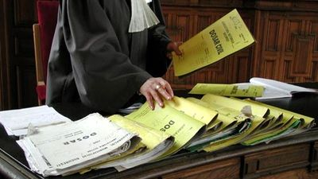

Slide 7
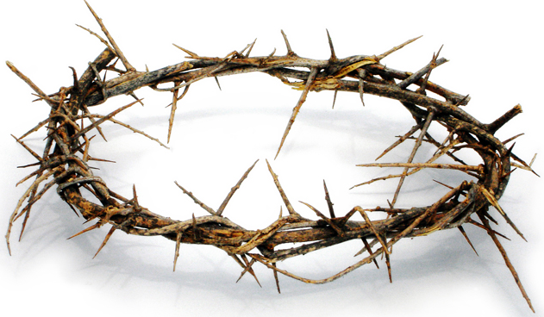
„¹¹ Ei l-au biruit prin sângele Mielului şi prin cuvântul mărturisirii lor, şi nu şi-au iubit viaţa chiar până la moarte.”.

